Slide 1
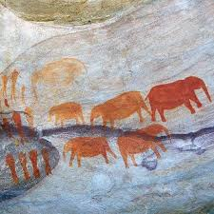
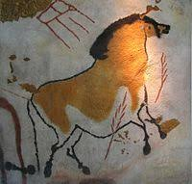
TARIXDAN HIKOYALAR
5- sinf
O‘qituvchi: Bibisara Xasanova

Slide 2
MUSTAQIL BAJARISH UCHUN TOPSHIRIQ
?
Neandertal
Xitoy odami
?
?
Yava oroli

Slide 3
BAJARILGAN TOPSHIRIQNI TEKSHIRING
Germaniya
Neandertal
Xitoy odami
Sinantrop
Indoneziya
Yava oroli

Slide 4
TARIXDAN HIKOYALAR
MAVZU:SA’NAT NAMUNALARINING PAYDO BO’LISHI.

Slide 5
ILK SAN’AT NAMUNALARI
Qoyatosh suratlarining o‘ziga xos tomoni,ular insoniyat tomonidan hali yozuv paydo bo‘lmasdan oldin yaratilgan.

Slide 6
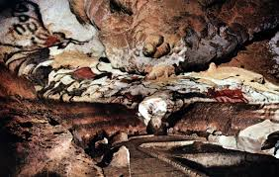
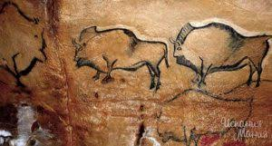
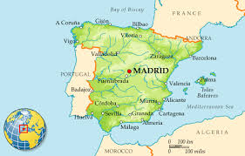
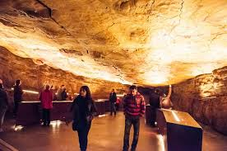
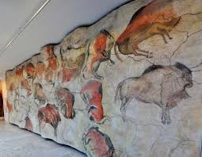
ISPANIYA - ALTAMIRA

Slide 7
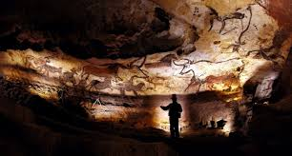
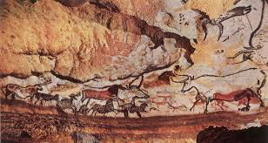
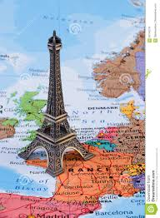
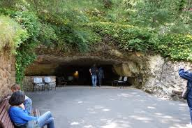
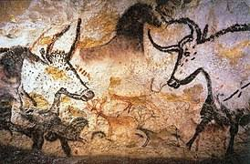
FRANSIYA - LASKO

Slide 8
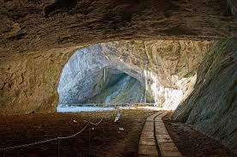
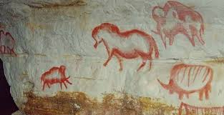
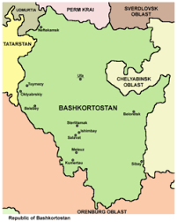
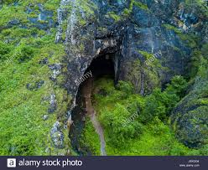
BOSHQIRDISTON - KAPOVAYA

Slide 9
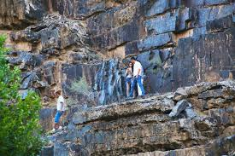
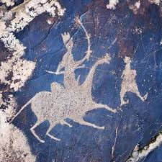
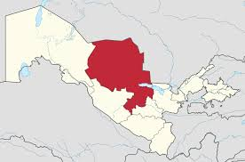
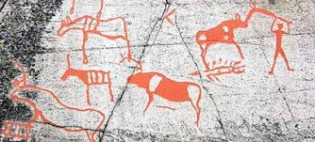
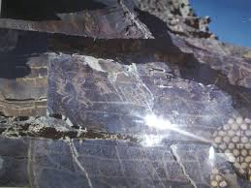
NAVOIY - SARMISHSOY

Slide 10
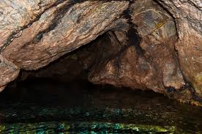
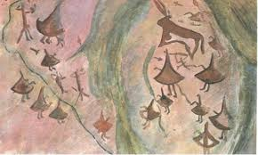
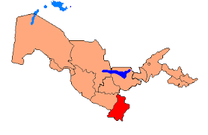
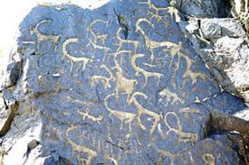
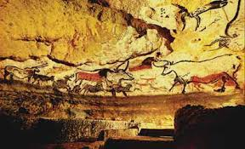
SURXONDARYO - ZARAYTSOY

Slide 11
YODGA OLAMIZ
Yozuvlarning ikki xil usuli | Urib cho‘kichlash,tabiiy bo‘yoqlar yordamida
Nuqtali usul | Uchi o‘tkir temir moslama bilan yozish
Qizil kitob | Betakror qoyatosh suratlar nazorati
2008 yil YUNESKO | Ochiq osmon ostidagi muzey

Slide 12
ATAMALAR MAZMUNINI BILIB OLING
YUNESKO
ALTAMIRA
LASKO
KAPOVAYA
QIZIL KITOB
SARMISHSOY
ZARAUTSOY

Slide 13
SAVOL VA TOPSHIRIQLAR
Suratlarda asosan,nimalar aks ettirilgan?
Qoyatosh suratlarining ahamiyati nimada?

Slide 14
MUSTAQIL BAJARISH USHUN TOPSHIRIQ
T/r | G‘orning nomi | Tasvirlarda berilgan hayvonlar nomi
1
2
3
4

